Slide 1
Vliv konstrukce spojovacího kanálku přetokových jamek na vybrané procesní parametry licího cyklu
Autor práce: Martin Hron
Vedoucí práce: Ing. Ján Majerník, PhD.
2022/2023

Slide 2
Cíl práce
Zkoumání a popsání vlivu konstrukčních změn spojovacího kanálku
Definice:
měněných konstrukčních parametrů
posuzovaných parametrů licího cyklu
Vybraná metoda:
lití kovů pod tlakem

Slide 3
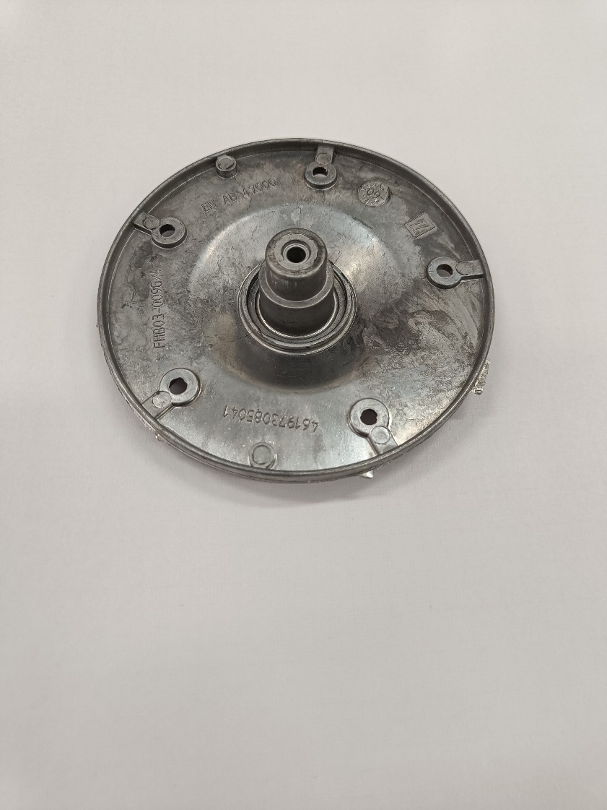
Lití kovů pod tlakem
Slévárenská technologie
Vysoká rychlost a tlak
píst
Odlévání složitých odlitků
Obr. 1
Zdroj: vlastní

Slide 4
Upravované konstrukční parametry
Volba jednotné vtokové soustavy
Proměnné rozměry spojovacího kanálku:
výška spojovacího kanálku „h“ → plocha průřezu „S“
Využití programu Inventor
h
h
Obr. 2
Zdroj: [1]

Slide 5
Upravované konstrukční parametry
Norma ČSN 22 8601
Obr. 3
Zdroj: vlastní

Slide 6
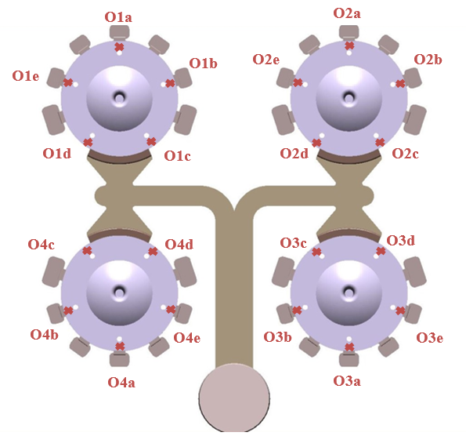
Sledované procesní parametry
Využití programu Magmasoft 5.5.1
Zachycení plynů v objemu odlitku:
Měřící bod: 2 mm za jádrem a 2 mm do odlitku
Obr. 4
Zdroj: vlastní

Slide 7
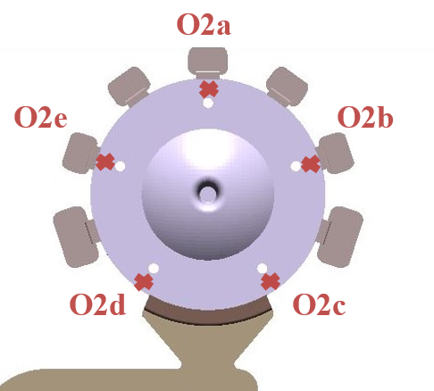
Obr. 5
Zdroj: vlastní

Slide 8
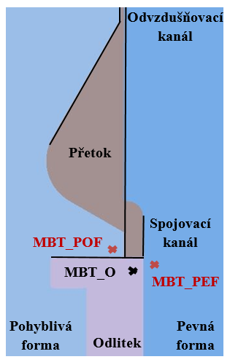
Sledované parametry
Hydrostatický tlak v tavenině:
MBT_O
Růst tlaku → nebezpečí pootevření formy
Teploty líce formy:
MBT_POF
MBT_PEF
Růst teplot → degradace materiálu formy
Obr. 6
Zdroj: vlastní

Slide 9
Hodnoty zachycení plynů v objemu odlitku
Menší výška kanálku → snížená schopnost odvodu plynů→ vyšší hodnota zachycení plynů v objemu odlitku
Obr. 7
Zdroj: vlastní

Slide 10
Hodnoty měření tlaku v tavenině
Menší výška kanálku → vyšší hodnota hydrostatického tlaku
Obr. 8
Zdroj: vlastní

Slide 11
Hodnoty teploty líce formy
Zjištěn vliv výšky kanálku na teplotu formy
Výška kanálku „h3“ → nejvhodnější poměr zkoumaných hodnot
Obr. 9
Zdroj: vlastní

Slide 12
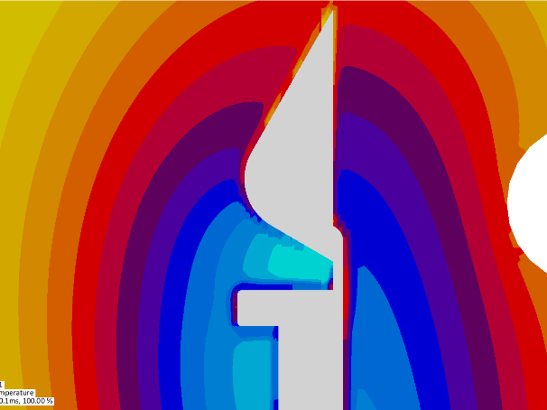
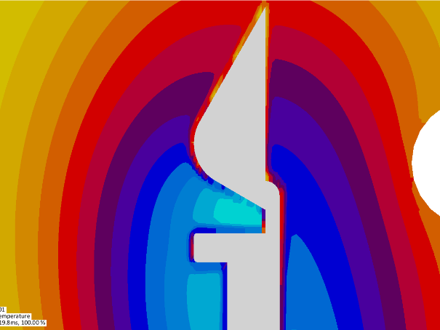
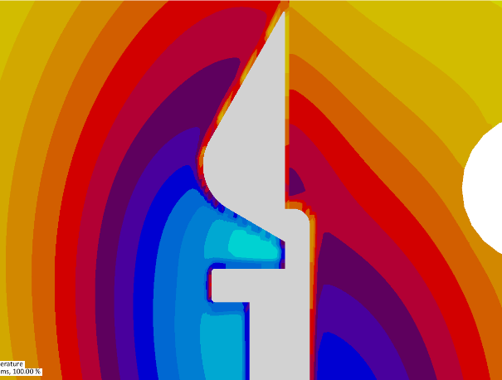
Simulace plnění formy taveninou
Simulace vyplnění formy dutiny taveninou při hodnotě 100%
h₅ = 0,60 mm
h₃ = 1,00 mm
h₅ = 1,50 mm
150°C
157°C
165°C
175°C
190°C
200°C
Obr. 10
Zdroj: vlastní

Slide 13
Návrhy opatření
Nejvhodnější poměr zkoumaných hodnot → průřez kanálku s výškou h₃ a zvýšit počet kanálků
Možné dosáhnout ideálního poměru průřezu kanálku a jejich počtu
Zkoumání dalších vtokových soustav

Slide 14
Závěr
Důležité informace k teorii
Zjištěn a popsán vliv změny konstrukce na různé parametry
Nižší průřez spojovacího kanálku → horší odvod plynů
Zjištěn ideální poměr měřených hodnot u specifické výšky spojovacího kanálku

Slide 15
Děkuji za pozornost
Martin Hron – 2023

Slide 16
Dotazy
„Platily by stejné výsledky a návrhy opatření i v případě jiného tvaru odlitku?“
Výsledky všeobecně platí pro všechny odlitky
Větší průřez spojovacího kanálku → lepší odvod plynů z dutiny formy
Pro lepší výsledné hodnoty u volených odlitků → experimentální metoda obdobným způsobem

Slide 17
Zdroje
[1] MAJERNÍK, Ján. PROBLEMATIKA NÁVRHU VTOKOVÝCH SOUSTAV PERMANENTNÍCH FOREM PRO LITÍ KOVŮ POD TLAKEM. 1. Stalowa Wola: Wydawnictwo Sztafeta Sp. z o.o., 2019, , s. 94.

